Slide 1
ГАПОУ КК «Новороссийский колледж строительства и экономики»
Дисциплина: «Организация бухгалтерского учета в банках»
Тема: «Кредитный договор»

Slide 2



Slide 3
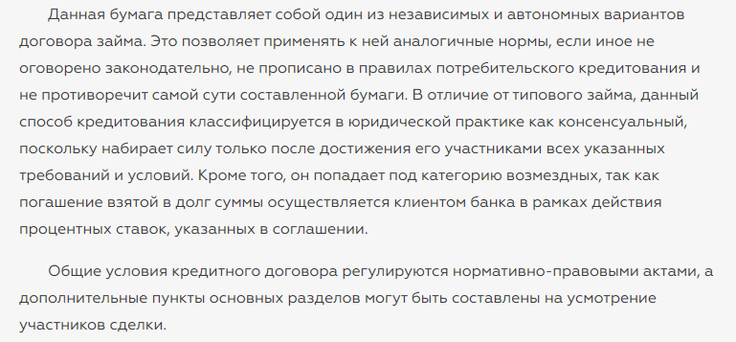

Slide 4


Slide 5
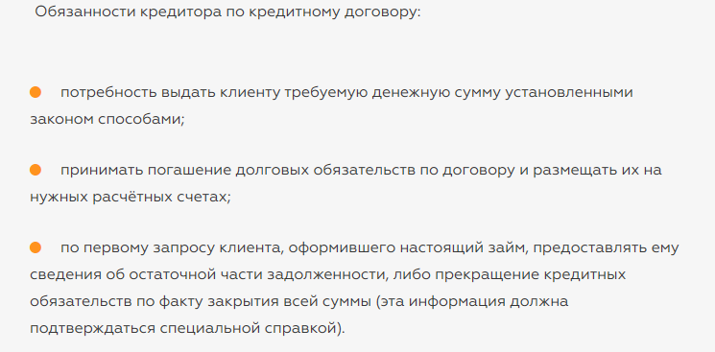

Slide 6
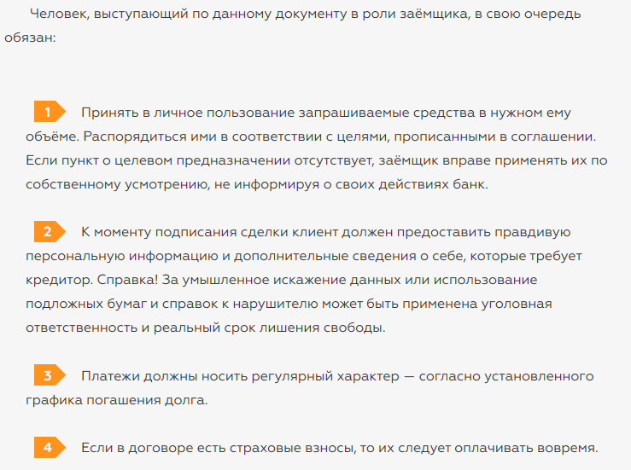

Slide 7
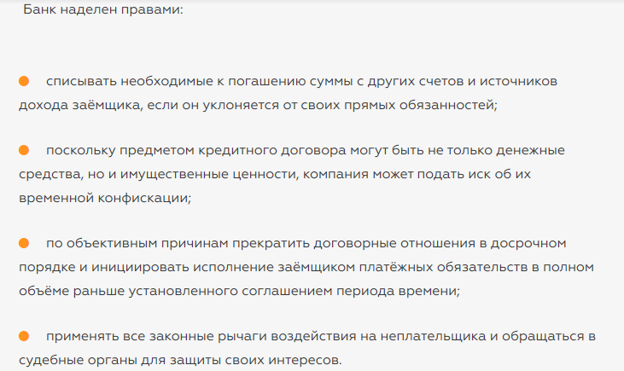

Slide 8
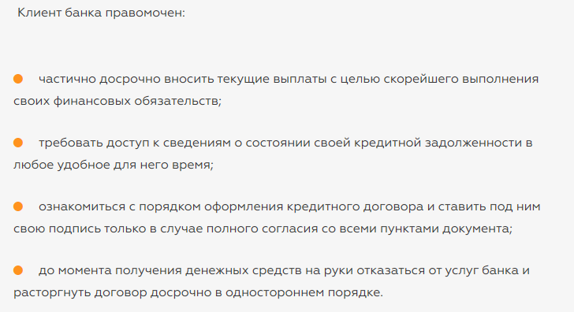

Slide 9
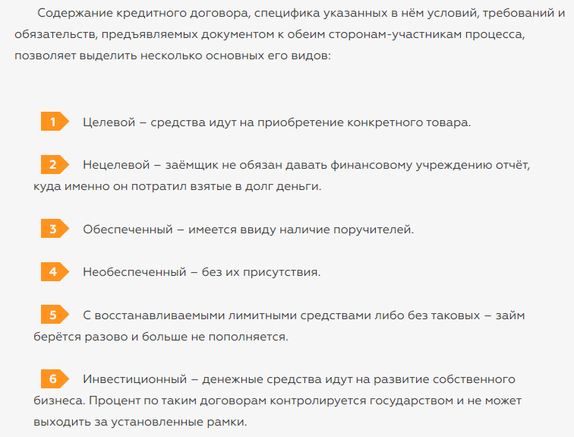

Slide 10
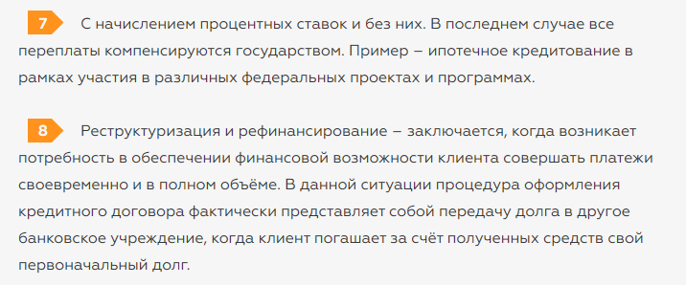

Slide 11
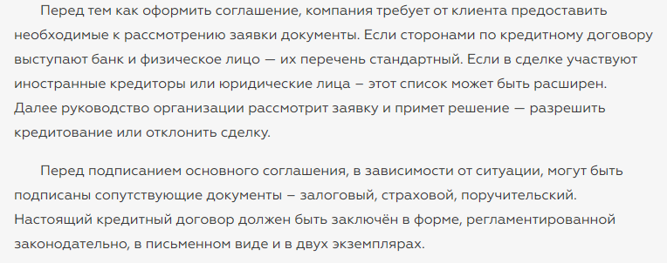

Slide 12


